Slide 1
JAVA COLLECTIONS
Nguoi thuc hien: Andn
Lynta

Slide 2
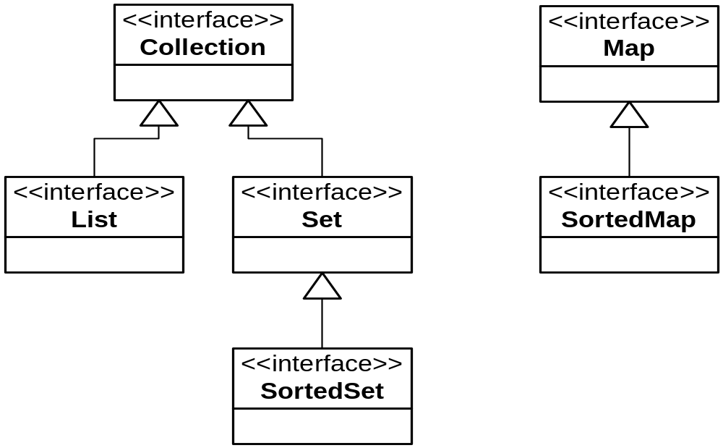
Java Collections Framework
Bao gồm: các interface, các class hiện thực những interface này và các thuật toán

Slide 3
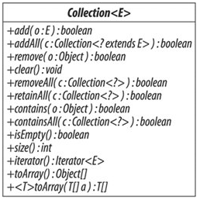
Collection
Là interface cơ bản nhất của collection framework, định nghĩa các method chung dùng cho các tập hợp (trừ Map)
Notes:
Các method chia làm 4 nhóm:
Them phan tu: add, addAll
Xoa phan tu: remove, clear, removeAll, retainAll(giao)
Truy van (truy cap) noi dung cua Collection: contains, contrainsAll, isEmpty, size
Cac method con lai: interator(lay phan tu tiep theo), toArray (convert), equal, hashcode

Slide 4
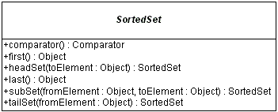
Sets
Là tập hợp không chứa các phần tử trùng nhau
Giá trị của các phần tử trong Set không nên thay đổi

Slide 5
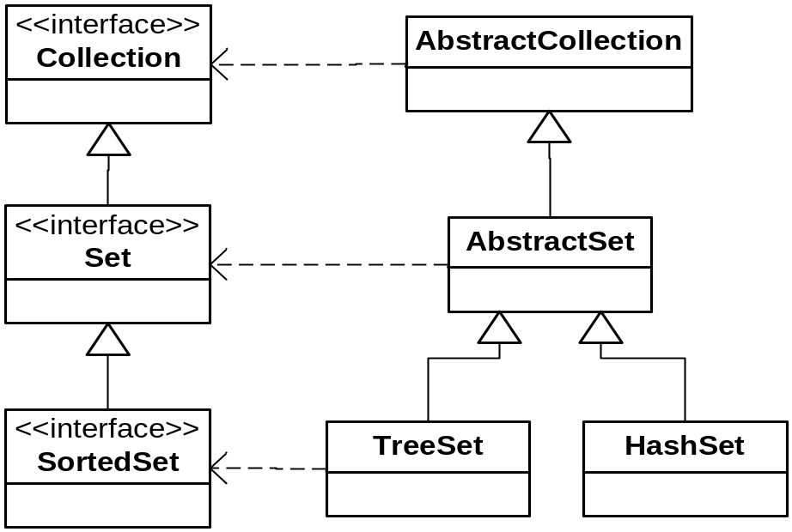
Sets
TreeSet: phần tử được sort và không cho phép null
HashSet: phần tử có thể null

Slide 6
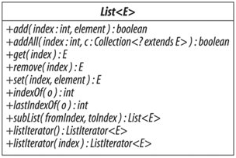
Lists
Là tập hợp trong đó các phần tử có thể trùng nhau và có thể truy cập bằng index.

Slide 8
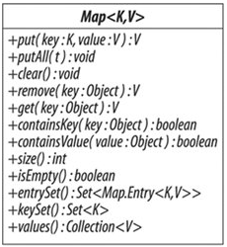
Maps
Tập hợp bao gồm các cặp key-value, trong đó key là duy nhất
Notes:
entrySet trả về đối tượng Map.Entry

Slide 10
Collections Class
Bao gồm các method static để xử lý hoặc trả về collection.
1 số method thường dùng:
  sort(List l) : đối tượng trong list phải thực thi interface Comparable
  sort(List l, Comparator c)
  binarySearch(List l, object key): đk tương tự như trên
  binarySearch(List l, object key, Comparator c)
  min(Collection c) : đk tương tự như trên
  max(Collection c): đk tương tự như trên
  min(Collection c, Comparator c)
  max(Collection c, Comparator c)
Notes:
void sort(List<T> list, Comparator<? super T> c)
void copy(List<? super T> dest, List<? extends T> src)
void fill(List<? super T> list, T obj)
boolean replaceAll(List<T> list, T oldVal, T newVal)
<T extends Object & Comparable<? super T>> T max(Collection<? extends T> coll)
<T> T max(Collection<? extends T> coll, Comparator<? super T> comp)
<T extends Object & Comparable<? super T>> T min(Collection<? extends T> coll)
<T> T min(Collection<? extends T> coll, Comparator<? super T> comp)

Slide 11
equals
Ý nghĩa :Dùng để so sánh bằng nhau về mặt logic giữa 2 object.
Quy tắc :
  Reflexive(Phản thân): x.equals(x) = true
  Symmetic(Đối xứng): x.equals(y) = y.equals(x)
  Transitive(bắc cầu) : x.equals(y) = true; y.equals(z) = true ➔ x.equals(z) = true
  Consistent(nhất quán):

Slide 12
equals
Cách viết method equals
  Dùng == để kiểm tra đối số có phải là tham chiếu của object đó không.
  Dùng instanceof để kiểm tra đối số có đúng kiểu dữ liệu của object hay không.
  Cast đối số về đúng kiểu dữ liệu của object.

Slide 13
equals
Cách viết method equals
  Ứng với mỗi field của object, kiểm tra xem nó có bằng với các field tương ứng của đối số không.

Slide 14
equals
Example :

Slide 15
hashCode
Khi override method equals, nhất định phải override method hashCode()
Khi 1 đối tượng gọi tới hàm hashCode nhiều lần thì hàm hashCode phải nhất quán trả về cùng 1 số nguyên.
Các object bằng nhau theo equals() thì phải có hashCode() bằng nhau.
Các đối tượng có equals() khác nhau không nhất thiết hashCode phải khác nhau.

Slide 16
hashCode
Example :

Slide 17
Comparable
Ý nghĩa : Comparable là Interface chỉ chứa duy nhất method compareTo.Giúp so sánh các object và sort các object trong collection dễ dàng hơn.
Kết quả trả về của compareTo là số nguyên âm, 0, số nguyên dương nếu nếu object nhỏ hơn, bằng hoặc lớn hơn
Tính chất của hàm compareTo() : tương tự equals()

Slide 18
Comparable
Example :

Slide 19
EqualsBuilder
Package : Org.apache.Commons.lang.builder
Ý nghĩa : giúp hiện thực object.equals() dễ dàng hơn.
Các method chính :
  Constructor : EqualsBuilder()
  AppendSuper(boolean superEquals)
  Append(type lhs, type rhs)
  ReflectionEquals(Object o1, Object o2)
  isEquals()

Slide 20
EqualsBuilder
Example :

Slide 21
HashCodeBuilder
Ý nghĩa : giúp hiện thực object.hashCode() dễ dàng hơn.
Các method chính :
  HashCodeBuilder()
  HashCodeBuilder(int initialNonZeroOddNumber, int multiplierNonZeroOddNumber)
  AppendSuper(int superHashCode)
  ReflectionHashCode()
  toHashCode()

Slide 22
HashCodeBuilder
Example :

Slide 23
CompareToBuilder
Ý nghĩa : giúp hiện thực hàm compareTo() dễ dàng hơn.
Các method :
  Append()
  AppendSuper()
  ReflectionCompareTo(Object o1, Object o2)
  toComparison()

Slide 24
CompareToBuilder
Example :

